Slide 1
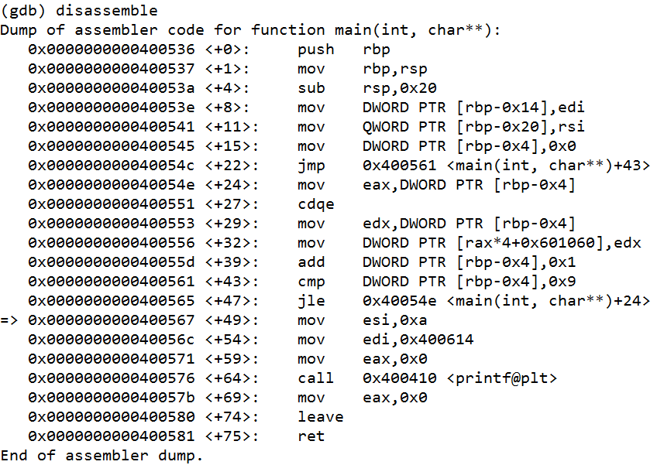
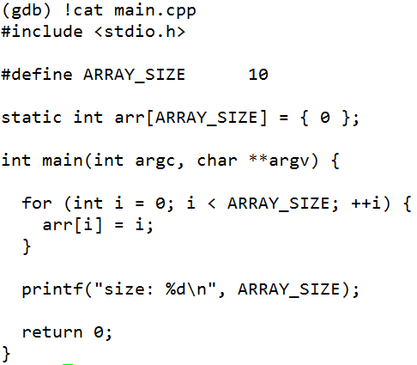
Source & Disassembly

Slide 2
汇编语言
机器语言是一种指令集的体系。这种指令集，称机器码，是电脑的CPU可直接解读的数据。
汇编语言中，用助记符代替机器指令的操作码，用地址符号或标号代替指令或操作数的地址。
特定的汇编语言和特定的机器语言指令集是一一对应的,不同平台之间不可直接移植。
指令, 寄存器, 内存

Slide 3
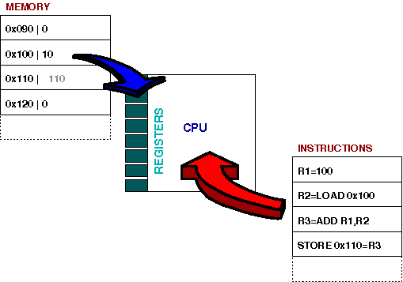
CPU运行流程

Slide 4
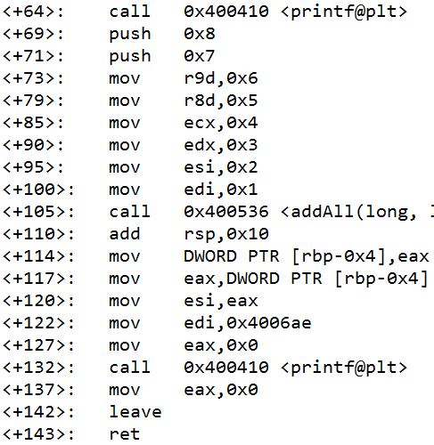
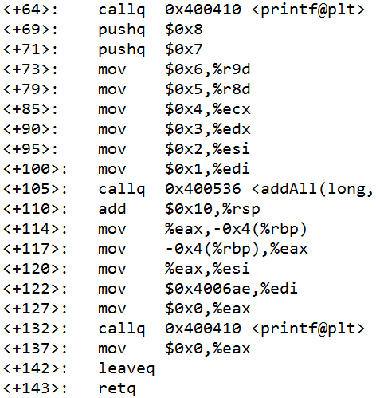
Disassembly Flavor
Intel(Windows)
ATT(Linux)
(gdb)set disassembly-flavor intel/att

Slide 5
查看寄存器
(gdb) info registers [reg1 reg2 …]
(gdb) print [FMT] $reg
print /x $r15
(gdb) x [FMT] $reg
x /8gx $rbp - 8

Slide 6
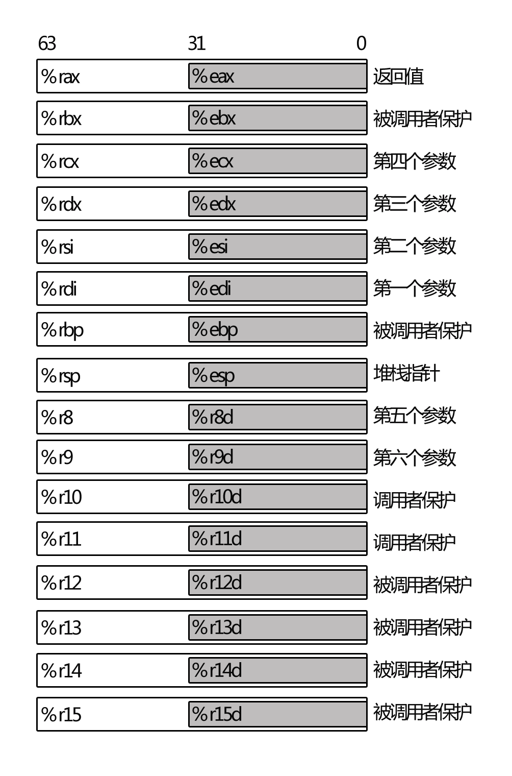
X86-64 通用寄存器
X86-64有16个64位的通用寄存器
不同的平台或编译器对寄存器使用有不同的规则或者惯例,也称为调用约定
%rax 作为函数返回值使用
%rdi，%rsi，%rdx，%rcx，%r8，%r9 用作函数参数
易失和非易失寄存器

Slide 7
数据传输指令
MOV DST, SRC
mov reg, const ;立即数放入寄存器
mov [mem], const ;立即数写入内存
mov reg, reg ;寄存器间传递数据
mov reg, [mem] ;内存数据load至寄存器
mov [mem], reg ;寄存器数据store至内存

Slide 8
运算指令
ADD/SUB DST, SRC
add/sub reg, const ;立即数运算后写回寄存器
add/sub [mem], const ;立即数运算后写回内存
add/sub reg, reg ;寄存器运算后写回寄存器
add/sub reg, [mem] ;内存运算后写回寄存器
add/sub [mem], reg ;寄存器运算后写回内存

Slide 9
栈操作指令
PUSH OPRAND
push const ;立即数压栈
push reg ;寄存器数据压栈
push [mem] ;内存数据压栈
POP OPRAND
pop reg ;出栈到寄存器
pop [mem] ;出栈到内存

Slide 10
函数控制指令
CALL Label
调用函数(地址/标签)
RET
函数返回
ENTER
保存当前栈帧(push ebp; mov ebp, esp)
LEAVE
函数返回(mov esp, ebp; pop ebp)

Slide 11
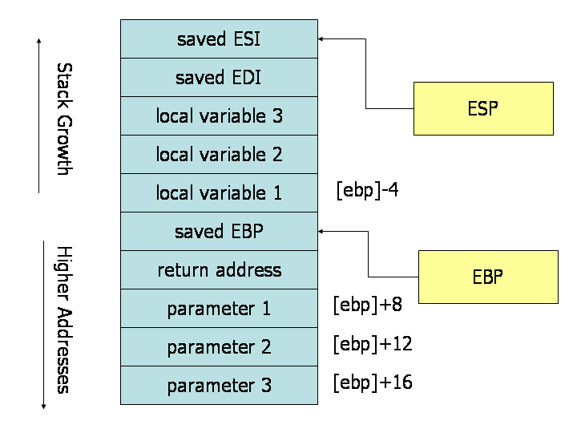
堆栈

Slide 12
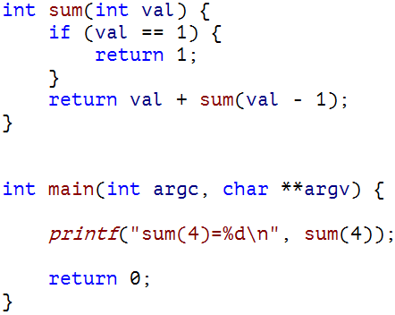
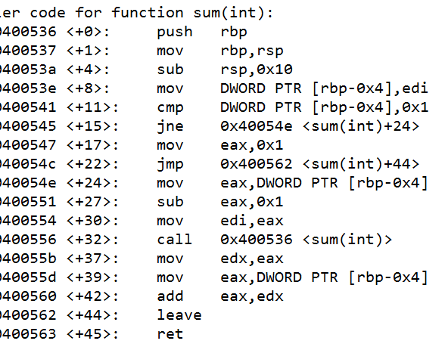
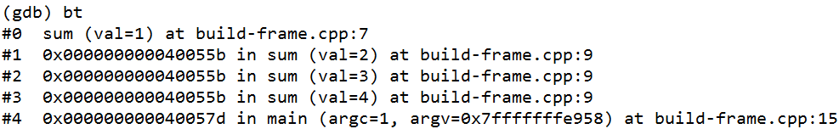
栈帧的建立

Slide 13
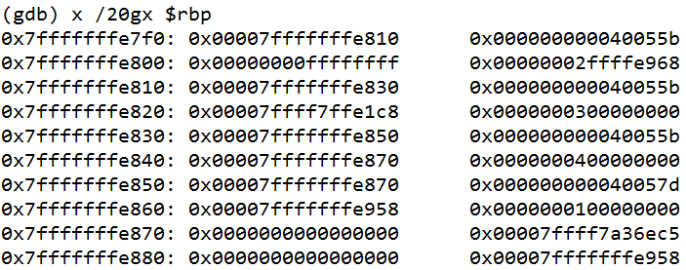
栈帧建立
sum(1)
sum(2)
sum(3)
sum(4)
main()
push rbp
mov rbp, rsp
mov rsp, rbp
pop rbp
(enter)
(leave)
call
ret

Slide 14
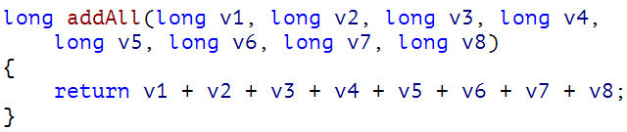

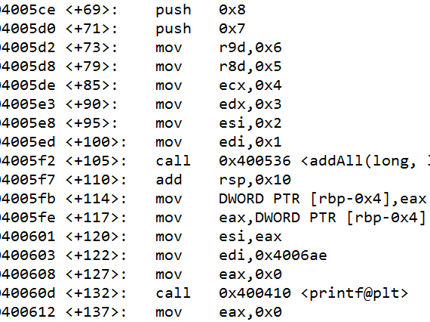
调用约定
v8
v7
v6
v5
v4
v3
v2
v1
%rdi，%rsi，%rdx，%rcx，%r8，%r9做为前6个参数
剩余参数从右向左压栈
%rax用作返回值
val
14

Slide 15
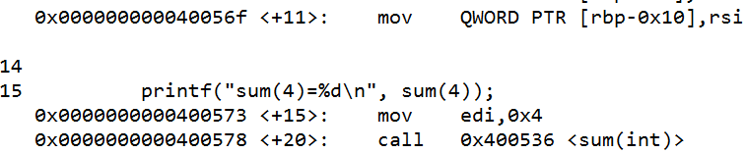
反汇编
(gdb) disassembly [/r] [/m] [expression [, length]]
disassembly 从当前线程执行位置开始反汇编
disassembly main
disassembly main, +10
disassemble 0x400564
disassemble 0x400564, 0x400578
disassembly 'build-frame.cpp'::main
disassembly /m main

Slide 16
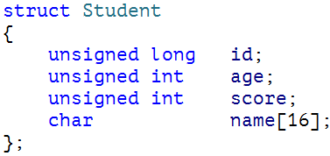
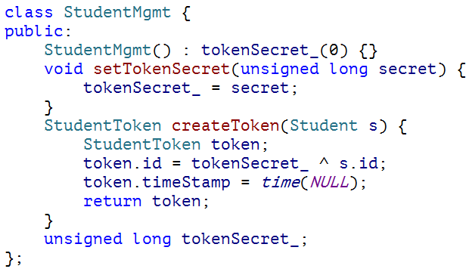
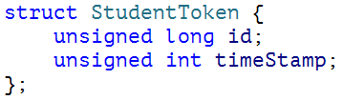
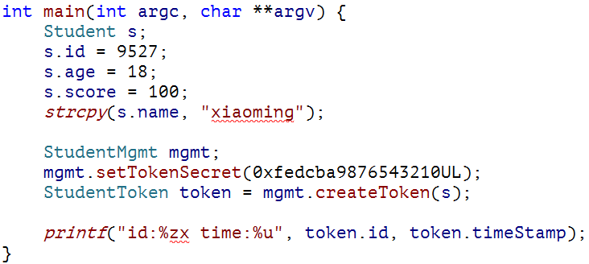
练习

Slide 17
练习
找出结构体按值传递的传参方式
找出类成员函数调用的传参方式
找出返回值的传递方式
(bonus)找出可变参数的传值方式,如: printf(fmt, ...)

Slide 18
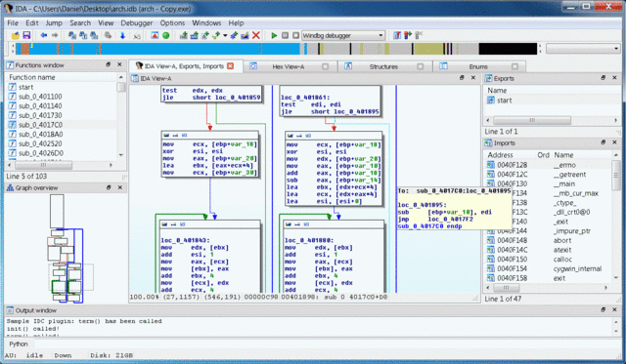
辅助工具
objdump [-M intel|att] -d executable
IDA!

Slide 19
练习
通过调试器破解password

